Slide 1

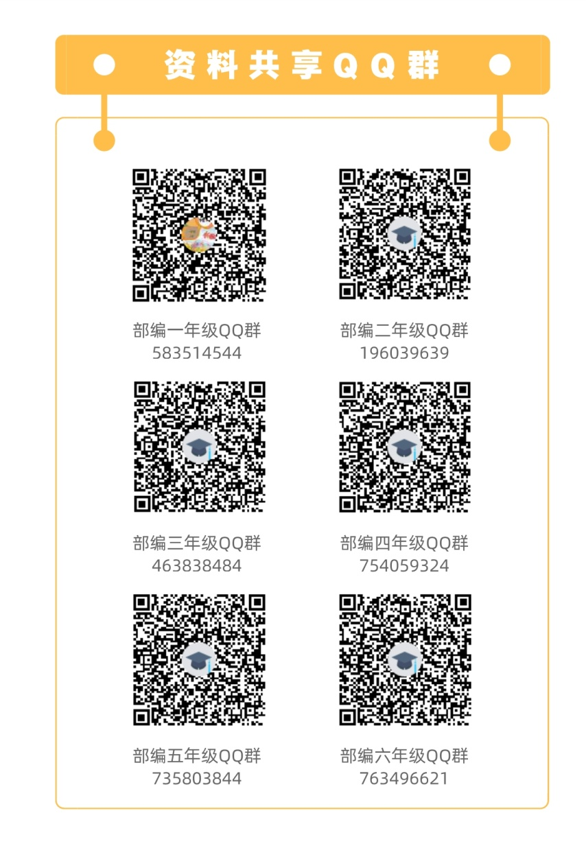

Slide 2
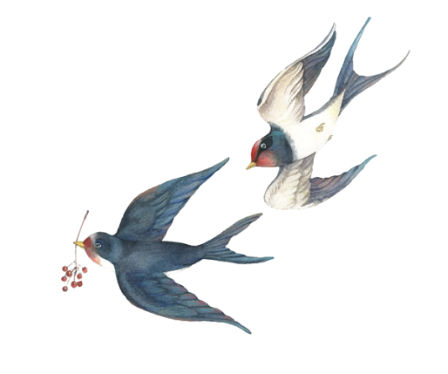

人教版 语文 四年级 上册
习作
写观察日记

Slide 3
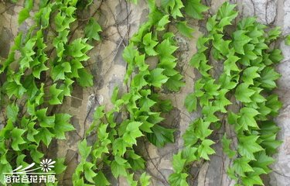
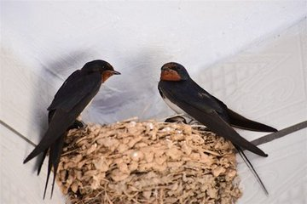
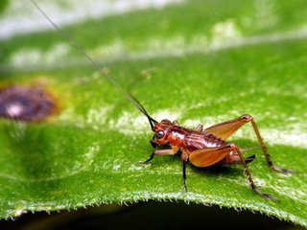

Slide 4

叶圣陶经过一段时间的观察， 了解了爬山虎向上爬的秘密;法布尔观察了很久，终于看到了蟋蟀筑巢的全过程;比安基更是用日记的形式，记下了燕子窝的变化。

Slide 5
我们也可以试着进行连续观察，用观察日记记录自己的收获。

Slide 6
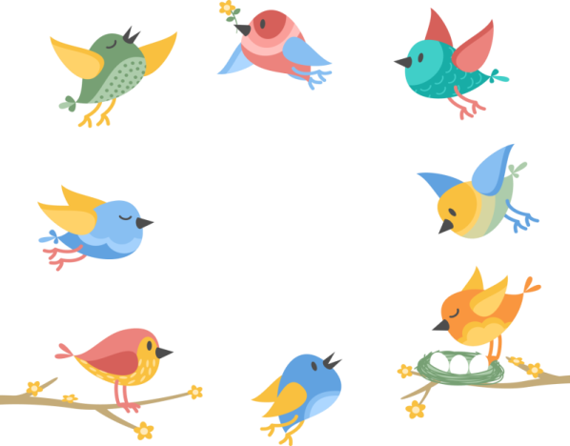
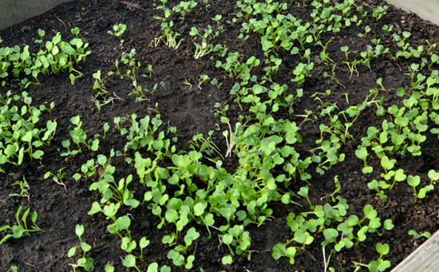

我在花盆里种下几粒种子，观察种子发芽的过程。

Slide 7
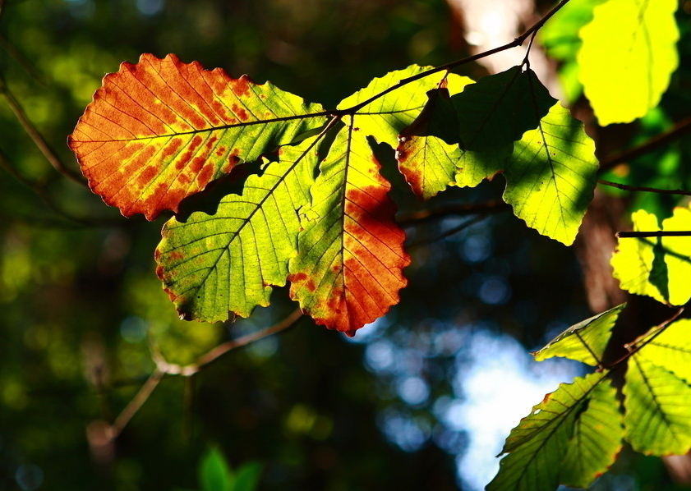
秋天到了，有的树叶开始变色了，我要记录树叶颜色的变化。

Slide 8
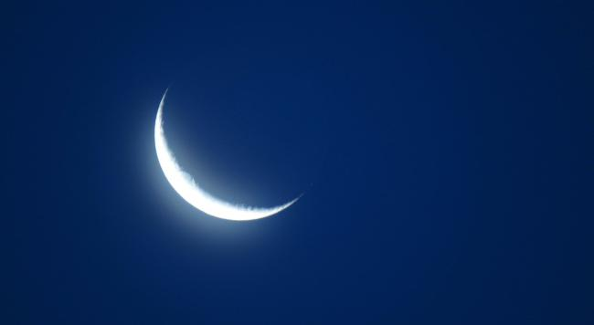
月亮有时圆圆的，有时弯弯的，我要观察月亮变化的过程。

Slide 9
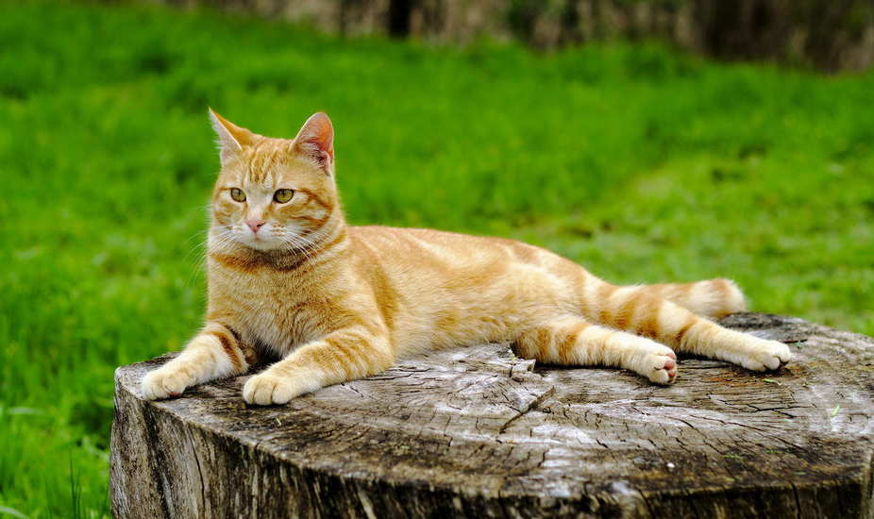
我要观察家里养的小猫。

Slide 10

习作内容
同学们，在我们生活中的事物每天都在悄悄发生着变化。你有没有留意过？今天的习作就是写一篇观察日记。

Slide 11
习作指导
观察时要注意什么?
1.观察口记，主要是记录观察对象的变化。
2.还可以写下是用什么方法观察的，观察的过程是怎样的。
3.观察者当时的想法和心情，如果能附上图画或照片就更好了。

Slide 12
1.内容要真实，贴近自己的生活。
2.观察要细致，叙述才能具体。
3.选材要精，中心要突出，做到有详有略。

Slide 13
整理观察日记，在小组内分享。评一评，谁观察得细致，内容记得准确、形象。

Slide 14
开头点明要观察对象
例文点评
观察日记
几天前，我在水里泡了两颗绿豆。那两颗绿豆在水里悄悄地动，而且两颗绿豆总挤在一起。这让我觉得非常好奇！
泡绿豆的第二天，我在阳光下仔细地观察它们，发现它们把帽子摘了，露出了光秃秃的头，慢慢地，它们的衣服全脱光了，露出了嫩嫩的小芽。我心里有一种说不出的高兴。
详细写观察的过程，观察得很仔细。

Slide 15
观察过程中写了自己的体会。
过了几天，我发现它们的芽长得都快要缠绕在一起了。但它们的芽一起一伏的，芽越到底部越细，而且到底部的芽上还长满小软刺一样的小东西。
渐渐地，绿豆的上部长出了小叶子。这让我很惊讶！在水里泡着的种子也能长出叶子来。我还发现绿豆上面还有细细的小芽支撑着叶子。叶子表面是鼓鼓的，里面却是空心儿的。

Slide 16
总结恰到好处，有画龙点睛之妙。
又过了几天，叶子上面竟然真的长出了绿豆。绿豆好像对我说：“谢谢你让我长大了。”我的心里别提有多激动了。
通过这次实验，我观察到了绿豆成长的过程，体会到了观察带给我的快乐！
这篇习作主要讲绿豆的观察过程，文章篇幅不长，但结构合理。街接紧凑， 转承巧妙，突出观察带来的快乐！

Slide 17
例文点评
开头引起下文，吸引读者兴趣。
观察日记
今天，我观察了蚂蚁，发现了一个奇妙的事情。
我在我家的小院里玩，忽然，我看到了一群蚂蚁在地上爬，好像是在寻找食物。于是，很有好奇心的我想看一看蚂蚁到底是怎样对话和搬东西的。
先写明要观察的对象。

Slide 18
我回到屋里去拿了一些面包渣和一支放大镜，并把面包渣放在那群蚂蚁的旁边，然后拿起放大镜仔细地观察了起来：只见领头的那只蚂蚁跑过来，然后又跟后边的蚂蚁碰了碰头上的触角，好像在说：“前边有一些好吃的，咱们把这些东西都搬回洞里去吧！”就这样，这些小蚂蚁把我放在那里的面包渣全部都搬回洞里去了。
详写蚂蚁对话的过程。

Slide 19
略写蚂蚁搬东西。
我还观察了蚂蚁是怎样搬东西的：要是小一点的东西，就让一只蚂蚁放在背上背；要是大一点的东西，就让几只蚂蚁一同放在背上背。
通过了今天的观察，我知道了蚂蚁是怎样对话和搬东西的了。
这篇习作主要讲小作者观察蚂蚁的对话，蚂蚁搬东西等，了解了蚂蚁的一些生活习性，感受到观察的乐趣。

Slide 20


